Slide 1






ГАЗОЧУВСТВИТЕЛЬНЫЙ МУЛЬТИСЕНСОРНЫЙ ЧИП
‹#›

Slide 2

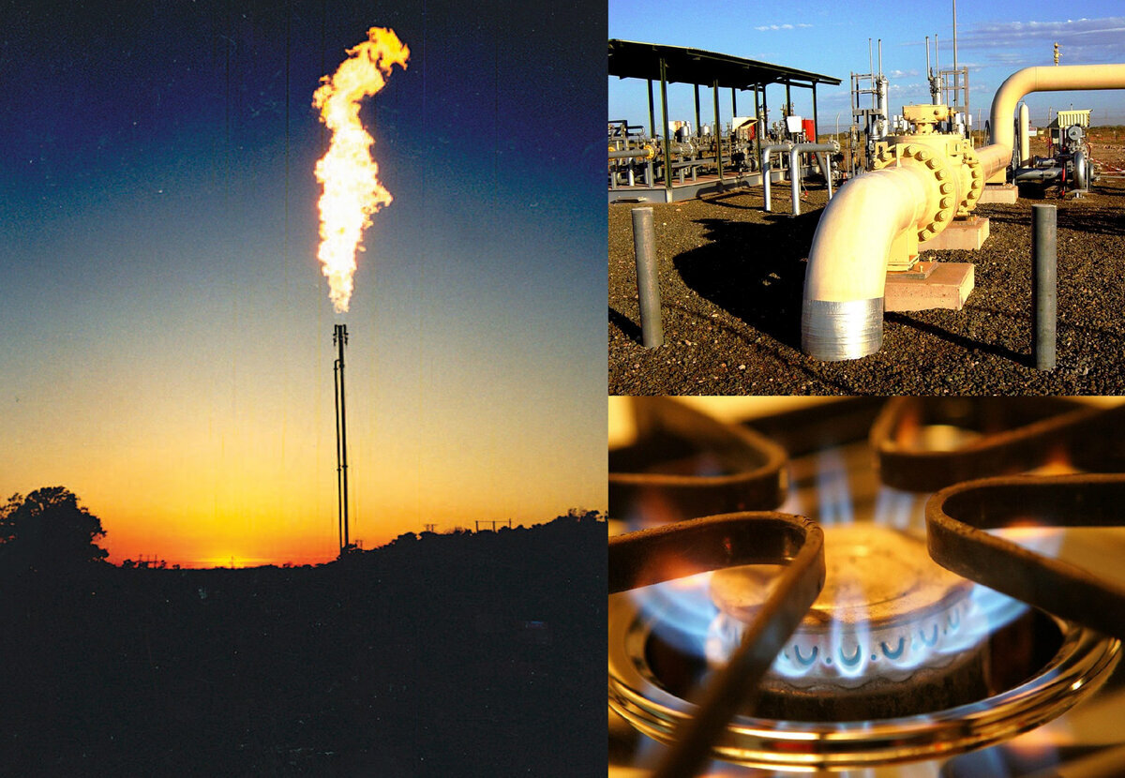

АКТУАЛЬНОСТЬ ПРОЕКТА
Обнаружение низких концентраций токсичных газов и паров в воздухе является одной из насущных задач мониторинга окружающей среды

Slide 3

ЦЕЛЕВАЯ АУДИТОРИЯ
A Добыча и транспортировка природного газа
B Водородная энергетика
С Экологический контроль
D Автомобильная промышленность
X Горнодобывающая промышленность
‹#›
Кто является потенциальным потребителем вашего продукта/услуги, какие сегменты можете выделить, опишите целевую аудиторию, приведите конкретные характеристики сегмента клиентов, с которым будете работать;

Slide 4

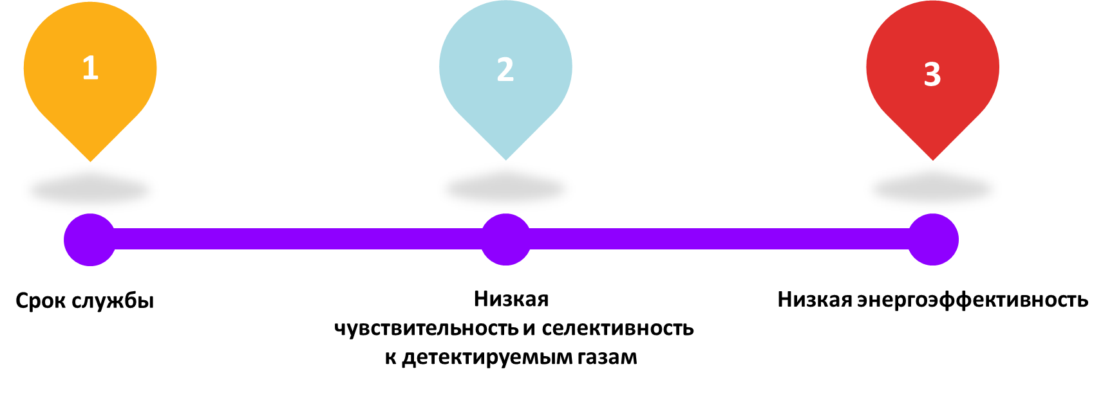
ПРОБЛЕМА
‹#›

Slide 5

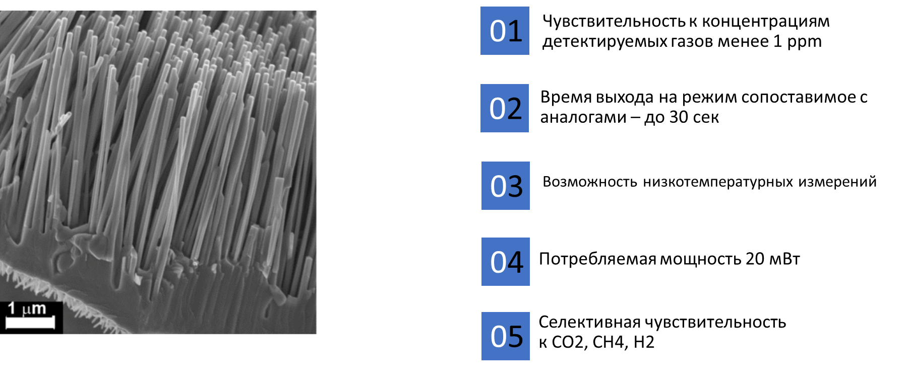
РЕШЕНИЕ
‹#›

Slide 6

ЦЕННОСТЬ, ЦЕННОСТНОЕ ПРЕДЛОЖЕНИЕ
‹#›

Slide 7
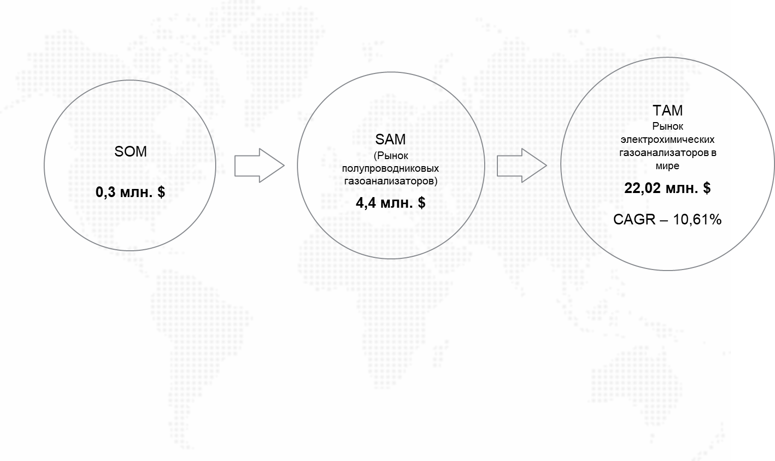
РЫНОК
‹#›

Slide 8
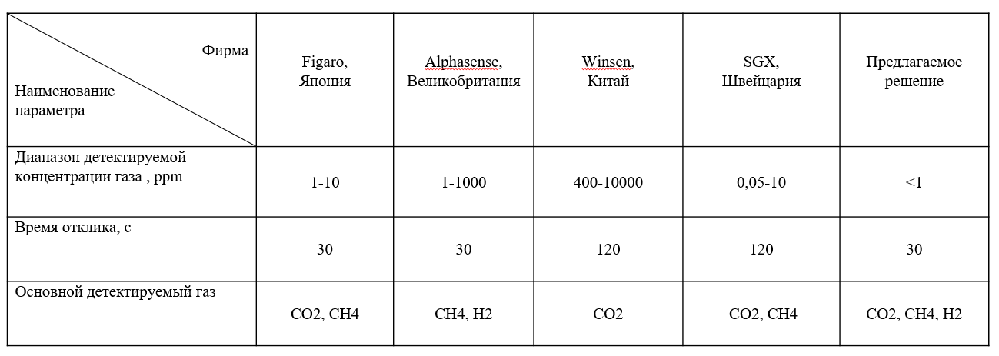
КОНКУРЕНТЫ
‹#›

Slide 9
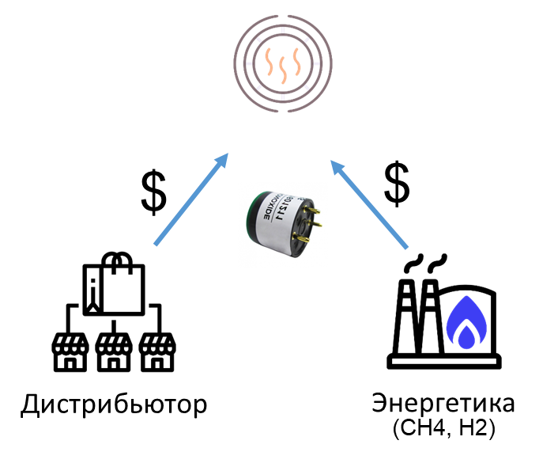
БИЗНЕС-МОДЕЛЬ
‹#›

Slide 10
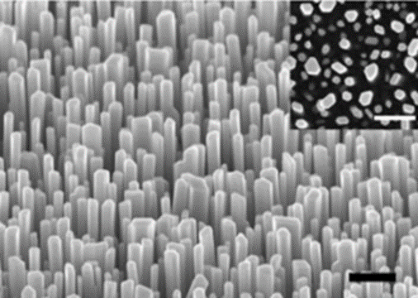

ТЕКУЩИЕ РЕЗУЛЬТАТЫ

Slide 11
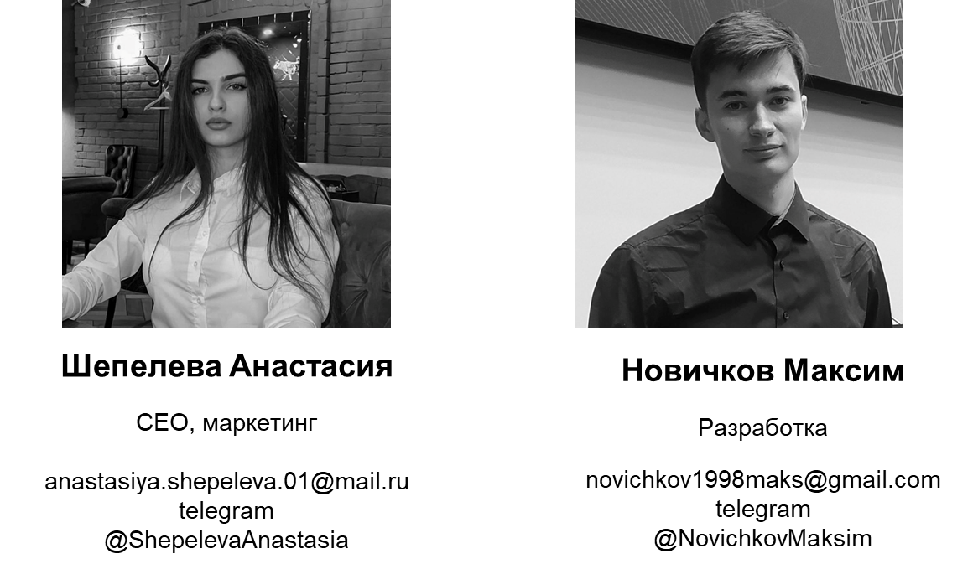
КОМАНДА СТАРТАПА
‹#›

Slide 12

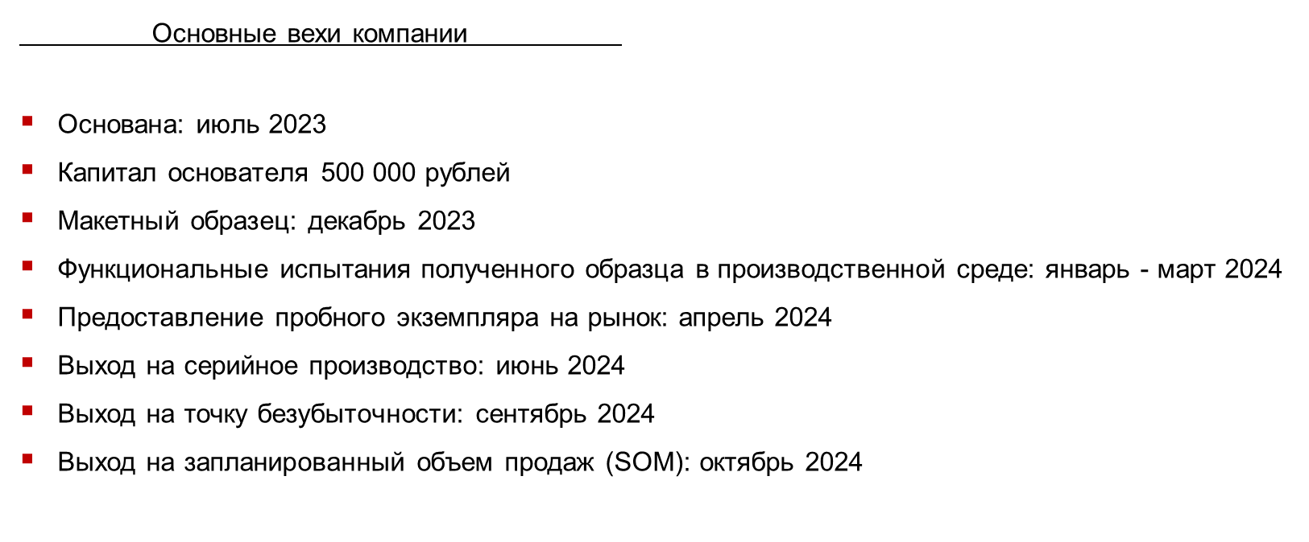
ПЛАНЫ РАЗВИТИЯ
‹#›

Slide 13



